Slide 1
御筆에 관한 論
병사공파 28대손 석호춘

Slide 2
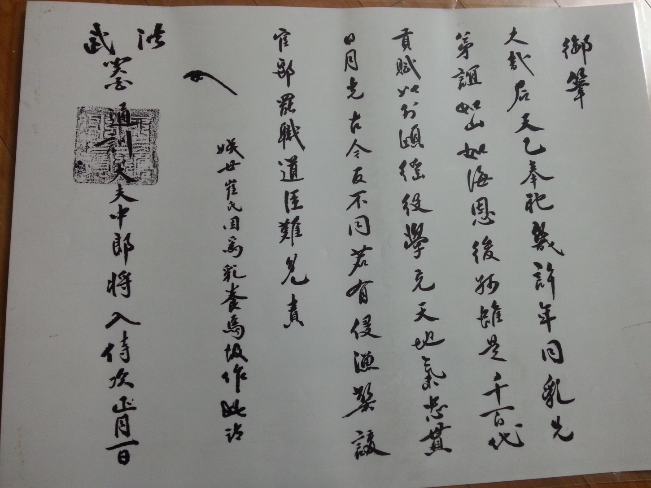
충주,홍주 석씨 어필

Slide 3
어필 해석
大哉 石天乙 奉祀 幾許年(대재 석천을 봉사 기허년)
크도다 석천을이여 제사를 승락했는데 받들어 모신지 몇 년인가
同乳 兄弟誼 如山 如海(동유 형재의 여산 여해)
같은 젖을 먹고 자란 형제의 정이 산과 같고 바다와 같다
恩後孫 雖是 千百代(은후손 수시 천백대)
이에 은혜를 베푸니 비록 후손이 천백대가 되어도
貢賦以外 탈徭役 學充(공부이외 탈요역 학충)
공부로부터 요역을 부리는것을 벗어나게 하고 배움을 충만하게하라
天地氣 充貫明 光古 今反 不同(천지기충관명광고금반부동)

Slide 4
하늘과 땅이 기세하고 충성심이 해와 달을 꿰뚫었고 옛날과 지금을
되돌아 보아도 이와 같을수 없다
若有 㑴漁弊 該館 卽罷職 道臣 難免責
(약유 침어폐 해관 즉파직 도신 난면책)
만약 위사항을 침범하여 빼앗고 해하는 해당관원이 있을시 즉시 벼
슬에서 물러나야 할것이고 관찰사는 처벌을 면하기 어려을 것이다
姨母崔氏 因爲乳養 焉故作此詩
(이모최씨 인위유양 언고 작차시)
이모 최씨께서 젖먹여 키우고 기르셨기에 이연고로 이시를 지었다
通訓大夫 中郞將 入侍次 癸酉 正月一日
(통훈대부 중랑장 입시차 계유 정월일일)
통훈대부 중량장은 대대로 섬기고 모시라 1393년 1월 1일

Slide 5
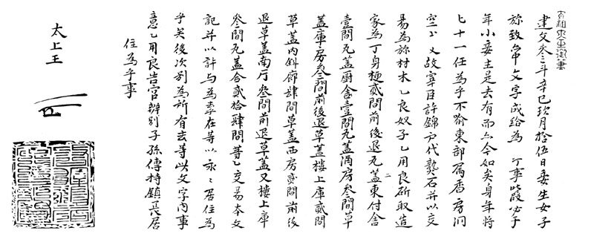
태조대왕어필(태상왕)

Slide 6
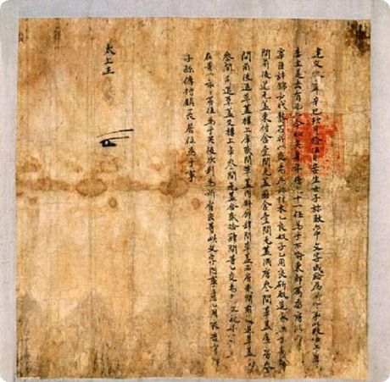
태조대왕어필

Slide 7
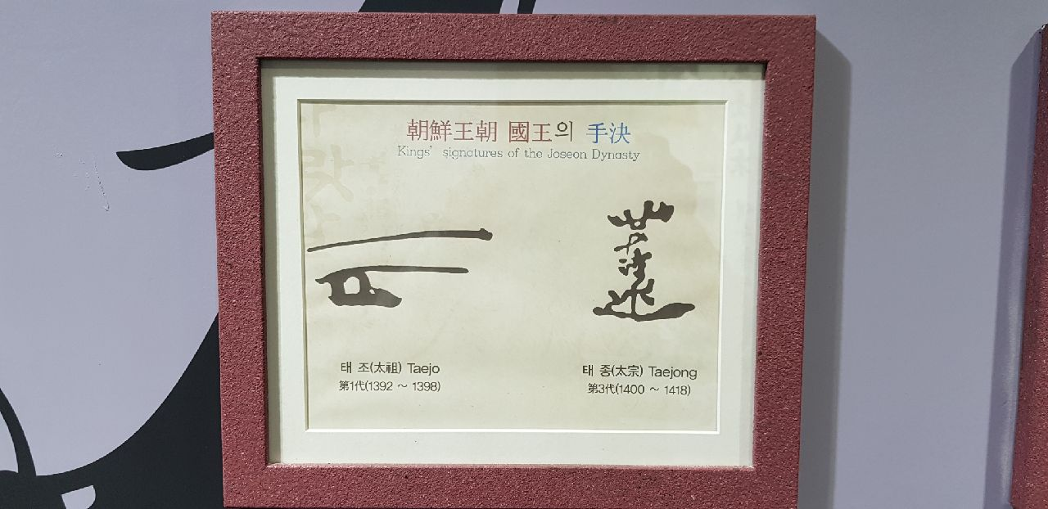
태조대왕 수결

Slide 8
어필의 보관 경로
始祖 諱隣자의 6 世孫 諱 良자善자 선조는 태조 대왕의 姨母父이며 崔氏조모님은 태조대왕의 이모이다. 태조 탄생 5개월만에 모친이
돌아가시니 이모 최씨 할머니께서 젖 먹여 기르셨다. 태조가 조선
을 개국하고 왕으로 등극한후 그 은혜를 잊지 못하여 이모 최씨
조모님을 경창옹주로, 6대조고 良자善자님께 홍양부원군에 봉하시고 7세 휘 천자을자 香山先祖는 중량장 증 홍성군에 봉하셨다
천자을자 조고님은 태조대왕님과 이종 사촌간으로 태조가 즉위한
이듬 1393년 설날에 천자 을자 조고님이 입궁하자 태조께서 같은
젖을 먹고 자란 형제의 우의를 잊지 못하여 어시를 하사하셨다
이후의 행적은 모르나 수자 명자 조고님 후손 판윤공파 홍주 석씨
가 함안 칠원에 거주하여 종손 지근씨가 소유 보관중이던 어필을 , 당시 일가가 번성한 향리 창녕 우만 문중에 어필을 전달 하였다. 이에 1945년 을유년, 우만 문중에서 창녕군 이방면 옥천리 소재

Slide 9
린자 조고 목포제 경내에 어필각을 건립하여 어필을 소장하게 되었다 그러나 소중한 어필은 후손들의 무관심과 불찰로 인해 원본은 멸실되어 안타깝기 그지없다(전대종 종친회장 고 석호용 고증)
간혹 어필의 진위 자체를 신뢰하지 않는 사람이 있다 하나 아래의
근거로 설명하고저한다
1.우만 문중 인헌 종중 종손 석태균후손(경북대졸,옥야중고교장역임)이 1658년경 고등학교 재학시에 조부님께서 보관하시던 어필을 보여주셨다는 증언이 있다(직접 친견)
2.현재의 필사본을 어필각 중건시에 현판및 어필각 보관용으로 대구 거주하시던분(작고)이 필사하셨다
3.필사본의 글체가 태조 대왕께서 하사하신 숙신옹주가대사급성문과 거의 흡사하며, 필사시에는 5-600년의 고문서이다보니 보존상태와 지질의 문제등으로 확인이 어려울수 있다

Slide 10
4.태조대왕의 수결
옛적에도 현재처럼 싸인을 사용하였는데 석씨 어필 필사본의 좌측
상단에 눈모양의 그림 같은게 있다
숙신옹주가대사급성문 좌측 상단에 수결이 있는데 눈썹 두줄에 눈
모양이 있다(상단 사진첨부)
또한 충청도 대통령 별장 청남대에 가면 역대 임금및 대통령 싸인
액자가 있는데 수결이 동일한것을 확인 할수 잇다
5.수결이 상이한 이유 추정
석씨 어필의 수결은 보존 상태가 아주 나빠 필사시 남은 부분만 모
사 하였으리라 추정하고 만일 필사하신 분이 일부러 어떻게 알고
눈모양의 수결을 일부러 그려 넣을수는 없다고 판단하고 추정한다

Slide 11
향후 어필각의 보존과 홍보
태조 대왕으로 부터 하사 받은 어필은 멸실되어 존재하지 않으나
충주,홍주 석씨가 받은 어필은 역사적 사실과 고 문헌에 의한 태조 대왕의 가계도등으로 볼때 사실이 명약관하다
충주 석씨 우만 문중 목포제는 문체부 가보고 싶은곳 2위에 오른 우포의 제2전망대와 목포 제방옆에 소재하여 관광객들이 가장 많이 방문하는 곳중의 한곳이다
따라서 어필각및 경의사,목포제를 홍보 안내하는 현판(안내문)을 대종회 중심으로 제작 설치하여 충주,홍주석씨의 홍보와 관광객들이 궁금해하는 제실의 내용을 홍보하는게 최선이라는 결론에 도달한다

